Slide 1
Thứ hai ngày 23 tháng 12 năm 2024
Tiếng Việt
Đọc: Những lá thư

Slide 3
Kể tên 2 – 3 việc làm thể hiện sự quan tâm đến người cao tuổi.

Slide 4
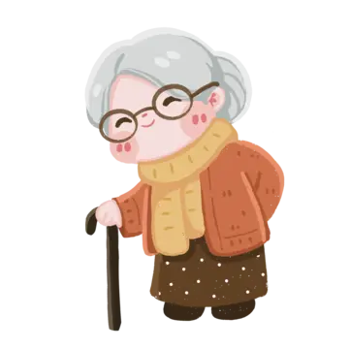
Kể tên 2 – 3 việc làm thể hiện sự quan tâm đến người cao tuổi.
Thăm hỏi các cụ già trong viện dưỡng lão
Quan tâm, chăm sóc cho ông bà;…

Slide 7
LUYỆN ĐỌC TỪ KHÓ
LUYỆN ĐỌC TỪ KHÓ
Mát-xu-đa Ya-e-nô
Ao-ki Đai-ki-chi

Slide 8
bưu tá
Nhân viên bưu điện có nhiệm vụ đưa, phát thư từ, báo chí

Slide 9
• Kể từ đó, cứ tới nhà cụ Ya-e-nô phát thư, bác lại dùng bữa/ và nói chuyện với bà cụ.//

Slide 10
• Nhìn thấy tên người gửi là/ Ao-ki Đai-ki-chi, cụ vội vàng mở phong bì, rút lá thư ra.//

Slide 11
Bài tập đọc được chia làm mấy đoạn?
Bài tập đọc được chia làm mấy đoạn
• Đoạn 1: Từ đầu đến “mới về”.
• Đoạn 2: Tiếp theo đến “của bưu điện”.
• Đoạn 3: Còn lại.

Slide 16
1. Hoàn cảnh của cụ Ya-e-nô có gì đặc biệt?
Cụ Ya-e-nô đã lớn tuổi, sống một mình ở rìa làng.

Slide 17
2. Kể lại cuộc trò chuyện giữa cụ Ya-e-nô và bác Ao-ki vào lần đầu tiên bác đến phát thư.
Bác bưu tá vừa đánh tiếng: “Cụ ơi, cụ có thư!” thì cụ Ya-e-nô từ trong nhà bước ra. Vừa gặp bác bưu tá, cụ Ya-e-nô đã mời bác vào nhà dùng trà. Cụ mang rất nhiều món ra để đãi khách. Bác Ao-ki ăn đến khi no mới ra về.

Slide 18
Ý chính của đoạn 1:
Cuộc trò chuyện giữa cụ Ya-e-nô và bác Ao-ki vào lần đầu gặp nhau.

Slide 19
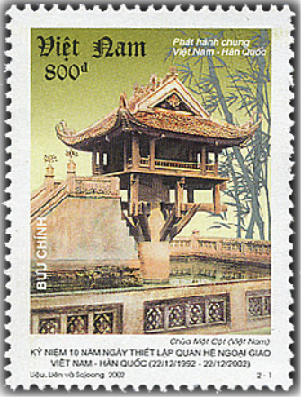

Slide 20
3. Vì sao cụ Ya-e-nô thường viết thư gửi cho mình?
Cụ Ya-e-nô thường viết thư gửi cho mình vì cụ sống một mình, rất cô đơn nên viết thư để tự đem lại niềm vui cho bản thân, giúp cụ tìm được người để trò chuyện và cảm thấy lúc nào cũng có người quan tâm, nhớ đến cụ.

Slide 21
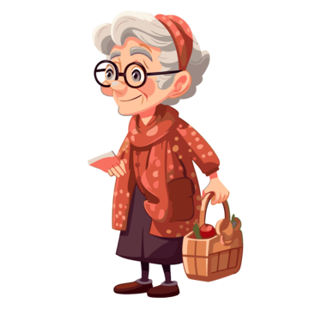
Ý chính của đoạn 2
Ý chính của đoạn 1:
Niềm vui của cụ Ya-e-nô.

Slide 22
4. Việc làm của bác Ao-ki sau khi trò chuyện với đồng nghiệp có ý nghĩa gì?
Việc làm của bác Ao-ki sau khi trò chuyện với đồng nghiệp nói lên rằng bác Ao-ki rất đồng cảm, thương cụ Ya-e-nô và muốn giúp cụ không còn cảm thấy cô đơn nữa,

Slide 23
Ý chính của đoạn 3
Việc làm ý nghĩa của bác Ao-ki.

Slide 24
5. Em có suy nghĩ gì về mỗi nhân vật trong truyện?
Cụ Ya-e-nô rất cô đơn, cụ cũng rất thân thiện và mến khách.
Bác Ao-ki rất dễ thương, có trách nhiệm với công việc; nhờ đồng cảm, bác đã giúp cụ Ya-e-nô không còn thấy cô đơn nữa,

Slide 25
Ý NGHĨA CỦA BÀI ĐỌC LÀ GÌ?:
Ý chính: Tình cảm đáng quý, đáng trân trọng giữa những con người trong cùng một cộng đồng.

Slide 26
Thứ hai ngày 23 tháng 12 năm 2024
Tiếng Việt
Đọc: Những lá thư (tiếp theo)

Slide 28
Toàn bài : đọc với giọng chậm rãi, thong thả.
Nhấn giọng: ở những từ ngữ bộc lộ suy nghĩ, tình cảm của nhân vật,…
Lời bác Ao-ki đọc giọng : vui vẻ, tình cảm.

Slide 29
Thế rồi,/ hôm sau,/ bác Ao-ki tới chỗ cụ Ya-e-nô.//
– Cụ ơi,/ cụ có thư!//
Cụ Ya-e-nô đi ra,/ vẻ mặt lấy làm lạ.// Hôm nay/ chắc chắn không có thư tới cơ mà...//
Nhìn thấy tên người gửi là/ Ao-ki Đai-ki-chi,/ cụ vội vàng mở phong bì,/ rút lá thư ra.//
“Cháu chào cụ Ya-e-nô.// Lúc nào cháu cũng được uống trà/ và ăn món ngon của cụ.// Món ăn cụ làm ngon lắm.// Từ giờ,/ cho cháu lại được tiếp tục làm phiền cụ.// Cụ nhớ giữ gìn sức khoẻ/ để sống thật lâu/ cụ nhé!”.//
Từ mắt cụ Ya-e-nô,/ những giọt nước mắt lã chã rơi.// Bác Ao-ki ngượng ngùng nhìn cụ.//

Slide 32
CÙNG SÁNG TẠO

Slide 33
1. Viết 4 – 5 câu giới thiệu truyện “Những lá thư”.
2. Trang trí đoạn viết của em.

Slide 34
Truyện “Những lá thư” là một câu chuyện rất hay. Truyện kể về hai nhân vật: cụ Ya-e-nô – một cụ già sống một mình và bác Ao-ki – một bưu tá mới. Hai con người, hai thế hệ nhưng lại là những người bầu bạn cùng nhau. Các bạn hãy cùng đọc câu chuyện nhé!

